Slide 1
Tagging en temps - Quelles possibilités à quel coût ?
Journées Online 2026
Eric Legay

Slide 2
Qu'est-ce que l'horodatage d'événement ?
Associer à chaque événement détecté une étiquette temporelle absolue et précise.
PROBLÈMES :
-> Propagation et stabilité du temps jusqu’au point d’association
-> ΔT entre l'instant réel d'acquisition d'un événement et le timestamp qui lui est associé
Notes:
Permet de reconstruire chronologiquement les événements, mesurer les intervalles de temps, et synchroniser des systèmes distribués. Essentiel pour toute application temps réel ou mesure de causalité.
les problèmes de propagation du signal d'horloge ni la stabilité des signaux de synchronisation.
Ces sujets sont largement traités dans la littérature scientifique et technique existante : délais de propagation pure, asymétries de liens physiques, variations dues aux caractéristiques des câbles, stabilité des oscillateurs.
Notre sujet : les pièges qui font que le TIMESTAMP APPOSÉ sur un événement est LOIN de l'INSTANT RÉEL d'ACQUISITION.
Les délais 'informatiques' et 'systémiques' qui créent cet écart ΔT.
Ces pièges sont souvent ignorés, imprévisibles, difficiles à maîtriser et largement sous-estimés.

Slide 3
Cadre de la Présentation
Ce que nous n'aborderons PAS
Ce qui nous INTÉRESSE
Cette présentation n'abordera pas les problèmes de propagation du signal d'horloge ni la stabilité des signaux de synchronisation. Ces sujets sont largement traités dans la littérature scientifique et technique existante : délais de propagation pure, asymétries de liens physiques, variations dues aux caractéristiques des câbles, stabilité des oscillateurs. Ces aspects de 'timing matériel' sont bien compris et documentés.
Notre sujet : les trois pièges qui font que le TIMESTAMP APPOSÉ sur un événement est LOIN de l'INSTANT RÉEL d'ACQUISITION. Les délais 'informatiques' et 'systémiques' qui créent cet écart ΔT. Ces pièges sont souvent ignorés, imprévisibles, difficiles à maîtriser et largement sous-estimés.

Slide 4
Panorama des Pièges
Cette présentation traite les trois pièges majeurs qui créent un écart ΔT significatif entre l'acquisition réelle d'un événement et l'horodatage qui lui est associé dans le système. Ces pièges sont d'ordre informatique et logiciel, pas matériel ou physique (propagation d'horloge).

Slide 5
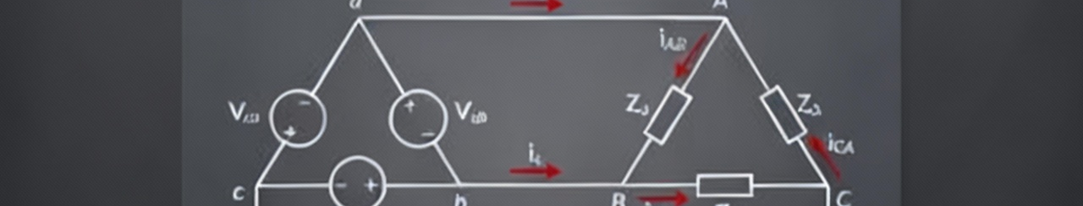
Le Concept Central : ΔT (Delta T)
ΔT = l'écart de temps entre l'instant RÉEL d'acquisition d'un événement et l'instant où un TIMESTAMP lui est apposé dans le système. Cet écart peut être très important et est composé de trois contributions majeures que nous allons explorer.

Slide 6
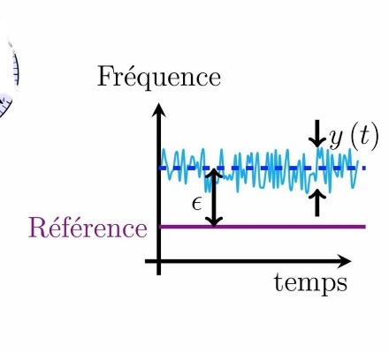
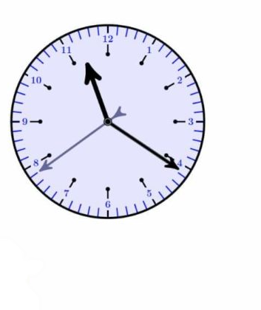
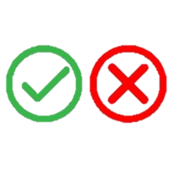
Piège 3 : Horodatage au Récepteur vs à la Source
Signaux analogiques
Signaux bruts
Signaux numérisés

Slide 7
Piège 1 : Latences Logicielles Imprévisibles
Le système d'exploitation introduit des délais variables et non-déterministes entre la détection d'un événement et son traitement en logiciel. Impossible de prédire le délai exact car il dépend de l'état complet du système à cet instant. C'est la source majeure de ΔT.
Context Switch
Interruptions matérielles
Cache/Pipeline CPU
Le système d'exploitation interrompt arbitrairement le thread de timing pour en exécuter un autre. Délai peut être de 100µs à plusieurs ms.
Performance du CPU varie selon remplissage du cache. Même instruction prend 10-1000 cycles selon l'état interne.
Périphériques génèrent des interruptions qui preemptent tout. Handler peut prendre 10-100µs avant retour au code timing.

Slide 8
Piège 2 : Délais de Transmission par Protocole
IP/UDP Ethernet
RS232/Modbus RTU
Modbus TCP
Non fiable mais rapide. Pas de retransmission. Délais variables selon congestion réseau (1-100 ms). Données peuvent arriver en désordre. ΔT = délai réseau aléatoire. Perte de paquets possible.
Connexion sérielle point-à-point. Débit faible (9600-115200 bauds). Latence de buffering selon taille (10-1000 ms). Pas de synchronisation horodatage intégrée. Simple mais très lent.
Protocole applicatif sur TCP/IP. Retransmission garantie mais lente (50-500 ms). Overhead applicatif supplémentaire. Horodatage possible au niveau TCP.

Slide 9
Impact des Protocoles de Communication sur l'Arrivée des Données
Au-delà de la synchronisation, le protocole utilisé pour transmettre les données acquises introduit des délais variables et imprévisibles. Ces délais dépendent de l'architecture réseau, du protocole lui-même, et de l'état du système. Chaque protocole ajoute son propre ΔT.
Protocole
Latence typique
Jitter
Topologie
IP/Ethernet
1-100 ms
±10-50 ms
Point-à-point, mailles
TCP/IP
10-500 ms
±50-200 ms
Point-à-point
RS232
1-100 ms
±5-20 ms
Point-à-point
Modbus RTU
10-1000 ms
±50-300 ms
Maître/esclaves sériel
Modbus TCP
50-500 ms
±100-250 ms
Réseau IP

Slide 10


Solution 1 : NTP (Network Time Protocol)
Principe
Protocole logiciel basé sur UDP pour synchronisation sur réseaux IP. Architecture hiérarchique Stratum 0 → N. Précision typique : 1-100 millisecondes.
Cas d'usage
Limites pour horodatage
Synchronisation générale de systèmes distribués. Applications ne requérant que précision milliseconde. Synchronisation d'infrastructure réseau standard. Développement minimal en logiciel.
NTP synchronise les horloges du système mais n'adresse pas les trois pièges majeurs. Latences OS et réseau continuent de créer ΔT. Horodatage au récepteur seulement.

Slide 11
Solution 2 : GPS (Global Positioning System)
Principe
Récepteurs GPS synchronisés aux horloges atomiques des satellites. Signal Pulse-Per-Second (PPS) couplé à données horaires NMEA. Indépendant du réseau terrestre.
Précision typique : 10-100 nanosecondes avec oscillateur OCXO.
Limites pour horodatage
GPS synchronise excellemment mais n'élimine pas latences OS ni réseau.
Reste horodatage au récepteur. Pour données distantes, ΔT encore significatif.

Slide 12
Solution 3 : White Rabbit (IEEE 1588v2 + Sync-E)
Principe
Protocole haute précision pour synchronisation picoseconde sur fibre optique. Développé par CERN et al.
Précision : <1 nanoseconde sur 10 km fibre.
Limites pour horodatage
Excellente synchronisation réseau mais n'élimine pas latences OS ni problème horodatage au récepteur.
ΔT logiciel/OS reste non-maîtrisé.

Slide 13
Solution 4 : MRF (Micro-Research Finland) Timing
Principe
Système distribué propriétaire de synchronisation d'événements. Architecture maître/esclaves EVG/EVR. Déterministe et synchrone avec latence ultra-basse. Résolution ~1 ns, scalabilité 1000+ nœuds.
Limites pour horodatage
Synchronisation déterministe excellente mais n'adresse pas horodatage à la source. Reste récepteur-centré.
Développement : Firmware FPGA, drivers bas-niveau, hardware VME/mTCA/CompactPCI, câblage dédié. Expertise FPGA essentielle.

Slide 14
Comparaison Complète : Solutions
Solution
Précision
Lieu horodatage
Complexité
Forces/Faiblesses
NTP
1-100 ms
Récepteur
Minimal
Simple ubiquitaire, basse précision
GPS
10-100 ns
Récepteur
Modéré
Bon compromis, référence absolue
White Rabbit
<1 ns
Récepteur
Très haute
Meilleure précision, très complexe/cher
MRF
~1 ns
Récepteur
Très haute
Déterministe, expertise FPGA requise

Slide 15
Horodatage au récepteur
OS temps réel (Linux RT, VxWorks, QNX)
Thread timing sur CPU core dédié
Optimiser code critique en basse latence (C, assembleur)
Optimiser son infrastructure réseau
Minimiser (et uniformizer) les distances

Slide 16
Conclusion
Domaine en pleine évolution
Des solutions structurantes existent
Déploiement REFIMEVE change la donne
Réflexion à avoir sur la / les solutions en fonction des grands cas d’utilisation

